Slide 1
Pontes e sistemas de redes
GRUPO: Kaua, Davi, Mateus h, flavio, maycon

Slide 2
Funções principais de uma ponte:
Segmentação da rede: Reduz o tráfego desnecessário, permitindo que dados sejam enviados apenas para o segmento de rede onde o dispositivo de destino está localizado.

Slide 3
Filtragem de quadros: A ponte examina o endereço MAC de origem e de destino dos quadros de dados e decide se deve encaminhá-los ou bloqueá-los.
Aprendizado de endereços MAC: Ela mantém uma tabela com os endereços MAC dos dispositivos conectados a cada porta, aprendendo dinamicamente onde cada dispositivo está.

Slide 4

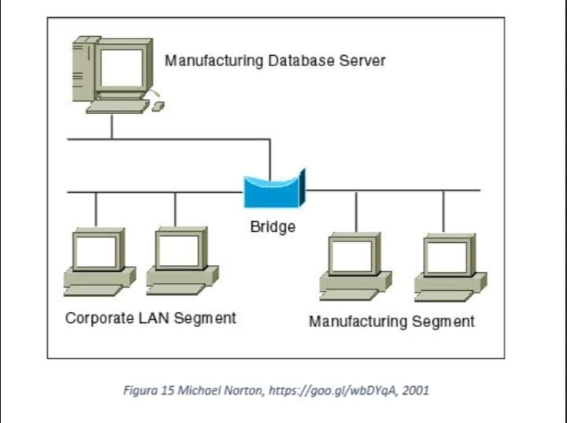
Exemplo prático: Se você tem dois escritórios separados fisicamente, cada um com sua rede local, uma ponte pode ser usada para conectá-los, permitindo que os computadores de um lado comuniquem-se com os do outro, sem enviar todo o tráfego para todos os lados da rede.
Hoje em dia, a função de ponte é geralmente integrada aos switches, que são dispositivos mais modernos e eficientes.

Slide 5
Utilizanda também nas seguintes situações:
Redes Domésticas com Compartilhamento de Conexão Alguns sistemas operacionais (como Windows ou Linux) permitem criar uma ponte de rede entre duas interfaces, por exemplo, conectando um computador a uma rede Wi-Fi e compartilhando essa conexão via cabo Ethernet com outro dispositivo.
Interligação de Redes Diferentes
Em ambientes industriais ou corporativos onde redes legadas (mais antigas) precisam ser integradas a redes modernas, pontes podem ser usadas para essa interligação.

Slide 6

OBRIGADO PELA ATENÇAO !!!

